Slide 1
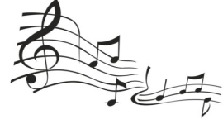
Пояснительная записка
16 августа 2013г. исполнилось 92 года со дня рождения народного артиста СССР, лауреата Государственной премии РТ им. Г. Тукая, композитора и пианиста Рустема Яхина. Творческое наследие Р. Яхина вошло в золотой фонд музыки РТ и занимает одно из важнейших мест в татарской культуре благодаря высокой художественности и национальному своеобразию. Его творчество многогранно. Большое влияние на него оказали корифеи классической музыки (Чайковский, Шопен, Рахманинов). Как профессионал он вырос на творчестве С. Сайдашева, М. Музаффарова, Ф. Яруллина. Р. Яхин был уникальным композитором. Своими многочисленными песнями, романсами и инструментальными произведениями он внес большой вклад в мир татарской музыки, создал целую эпоху «Песни и романсы Р. Яхина». Музыка Р. Яхина к песне «Туган ягым» - «Родной край» стала в 1993 г. гимном Республики Татарстан.
Презентация «Романтик в музыке и душе» посвящена Рустему Яхину и состоит из 24 слайдов:
Биография Р.Яхина.
Романтик…
Композитор, пианист
Награды и звания
Музыкальная энциклопедия
Фотоархив.
Воспоминания о Р. Яхине
Во время просмотра презентации звучит музыка Р. Яхина «»Серле күзләр» «Загадка глаз твоих»
Презентация составлен на русском языке
для уроков татарского языка
(русскоязычная группа) и музыки.

Slide 2
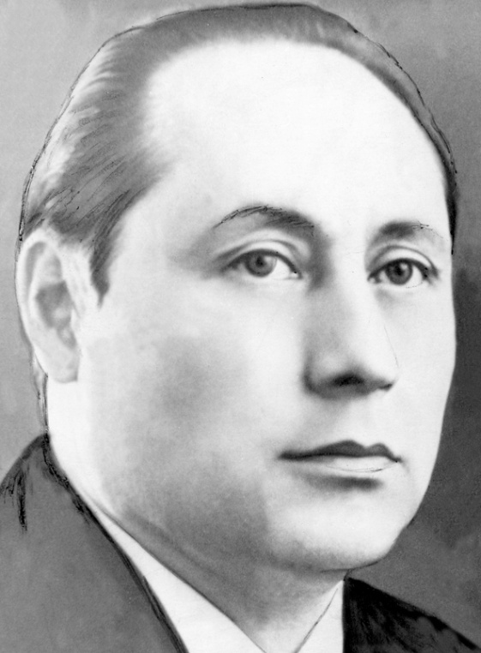
Романтик в музыке
и душе
Выполнила: Асылгараева Алина Ильшатовна,
ученица 8а класса МБОУ СОШ №3 г. Бугульмы
Руководитель: Асылгараева Гульнара Варисовна,
II квалификационной категории

Slide 3
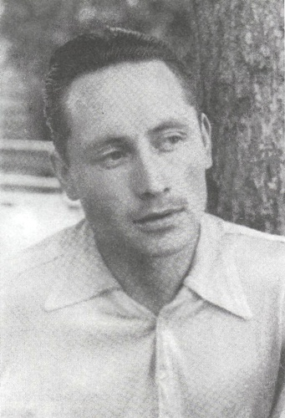
Рустем Мухаметхазеевич Яхин
Родился Р.Яхин 16 августа в 1921 году в городе Казани. Первоначальное музыкальное образование получил в музыкальной школе№1.Директор и преподаватель школы, заметив его особую одарённость, посоветовали Яхину уехать учиться в Москву в музыкальное училище. В 1941 году он сдал вступительные экзамены в Московскую консерваторию, но началась война. В годы Великой Отечественной войны Яхин был стрелком в зенито- артиллерийской дивизии, а затем служил в ансамбле песни и пляски. После войны стал учиться в Московской консерватории в классе композиции. 1950г окончив, консерваторию Яхин возвращается в Казань. Два года он работает в Казанской консерватории, ну а затем он целиком сосредотачивает своё внимание на творчество.Р.Яхин-создатель первого в национальной музыке инструментального концерта. Его фортепианный концерт и по сей день остаётся непревзойдённым образцом в своём жанре.
Р. Яхин в 1948 г.

Slide 4
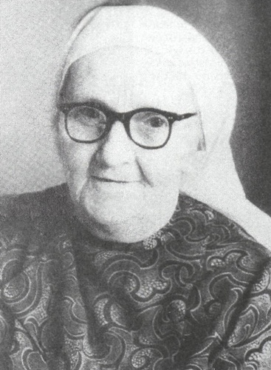
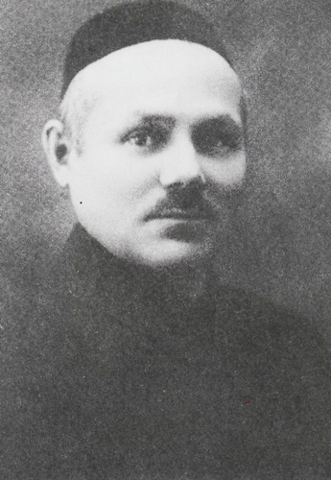
Родители Рустема Яхина
Марьям Яхина (урожденная Мусина),
мать композитора
Мухамет-Хази Яхин, отец композитора

Slide 5
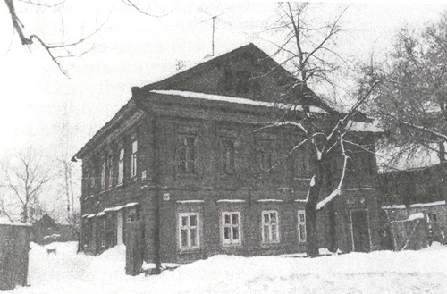
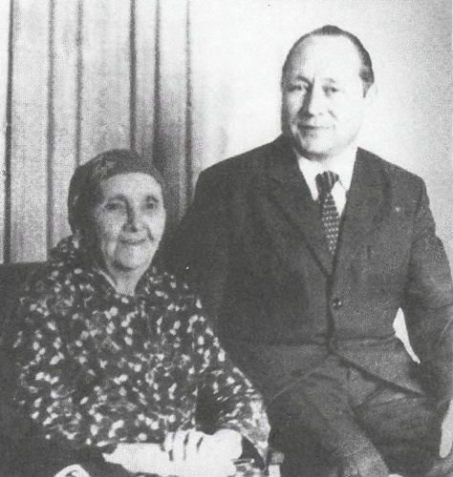
Нет места милее
родного дома
Дом М. Яхина на улице Третья Гора (ныне ул. Калинина, д. 16), где прошло раннее детство Р. Яхина. Фото 2001 г
Р. Яхин с матерью.
1970-е гг.

Slide 6
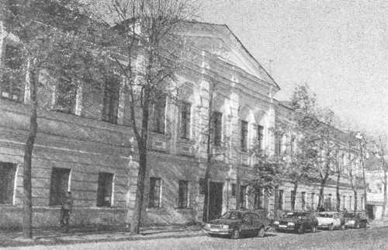
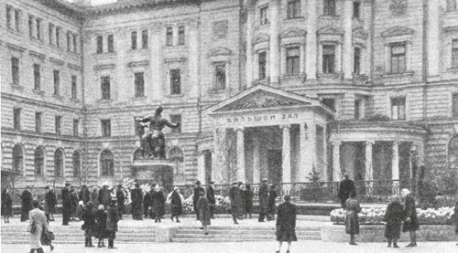
Московская государственная консерватория им. П.И. Чайковского, в которой Р. Яхин учился в 1945-1950 гг.
Здание средней школы № 2 (ул. Левобулачная, д. 48), в которой учился Р. Яхин. Фото 2001 г.

Slide 7
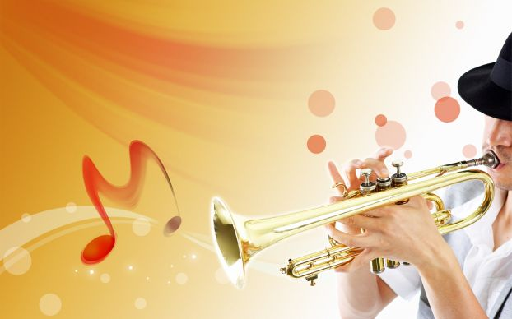
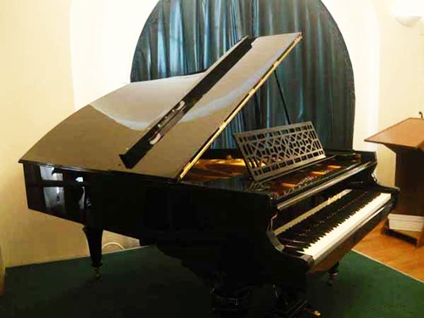
Романтик…
Говорят, когда Рустем Яхин впервые услышал музыку, он заплакал… Скорее всего, это просто красивая легенда – по крайней мере, сам композитор такого не помнил, зато рассказывал, как в детстве часами простаивал под чужими открытыми окнами, откуда по радио доносились звуки музыки.
Рустем Яхин, безусловно, самый романтический из татарских композиторов. Рояль композитора сегодня храниться в Национальном музее РТ.

Slide 8
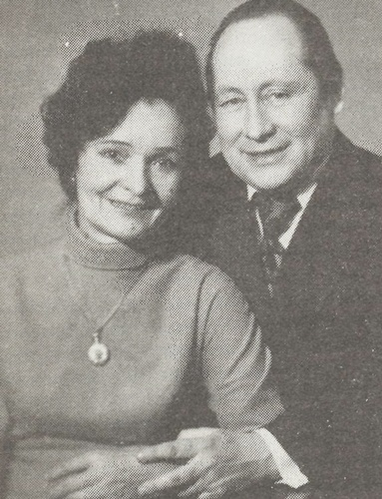
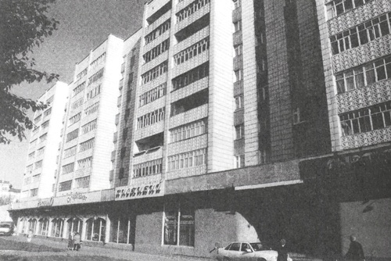
Здание жилого дома на улице Татарстан, в котором Р. Яхин жил с 1981 г.
Рустем Яхин с женой Халимой

Slide 9
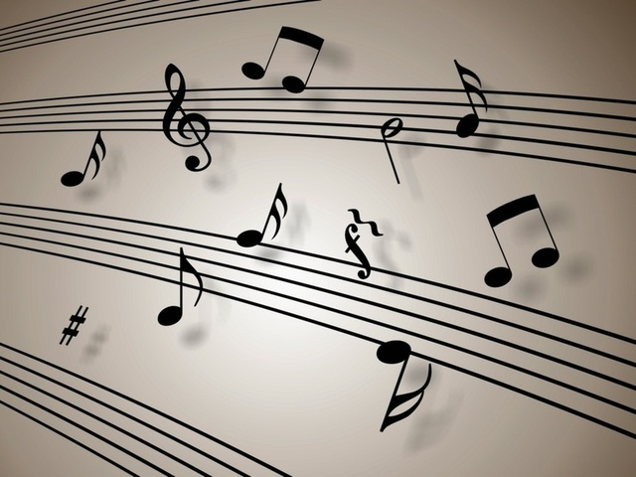
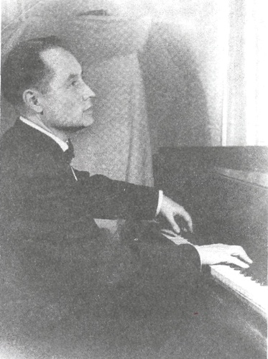
Р. Яхин – композитор, пианист
Значительный вклад Р.Яхина в развитии камерно-инструментальной музыки. Его произведения подняли татарскую музыку до европейских традиций. Например «Вальс-экспромт». В нём сочетаются татарская мелодия и европейские джазовые элементы, ведь джаз пишется тоже в пентатонике (звукоряд из 5 звуков), как и татарская музыка. Послушайте. Р. Яхин был не только выдающимся композитором, но и ярким пианистом-исполнителем, пропагандировавшим произведения татарских, русских, зарубежных авторов. Много ездил по разным городам России и Татарстана с концертами. Яхин является основоположником татарского романса. Им создано более 450 романсов и песен. Его вокальные циклы на стихи Габдуллы Тукая и Мусы Джалиля неоднократно отмечались премиями Республиканских конкурсов. Сам композитор имеет немало различных наград.
Р. Яхин в 1957 г

Slide 10
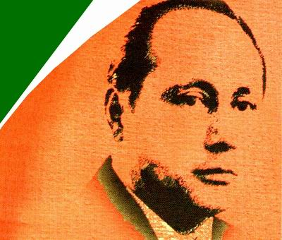
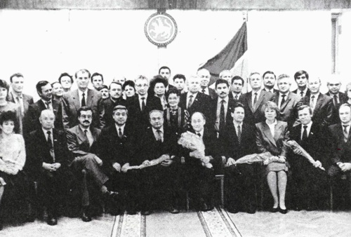
Гимн РТ
Музыкальное произведение выдающегося татарского композитора Рустема Яхина
Чествование авторов государственной символики Республики Татарстан в Верховном Совете республики.
Осень 1993 г.

Slide 11
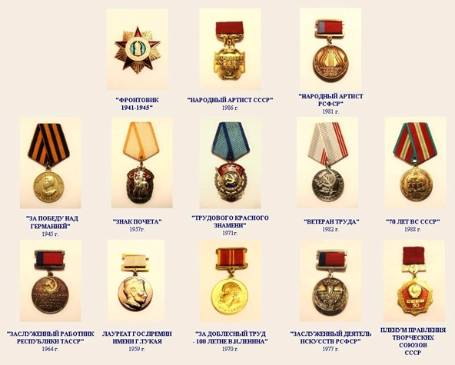
Правительственные награды

Slide 12
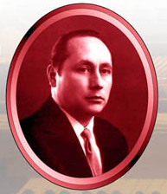
Правительственные награды
И звания
1945 г. - медаль "За победу над Германией", медаль "За оборону Москвы", 1957 г. - орден "Знак почета", 1959 г. - звание лауреата Государственной премии им. Г. Тукая, 1964 г. - звание "Заслуженный деятель искусств Татарской АССР", 1970 г. - медаль "За трудовую доблесть", 1970 г. - звание "Заслуженный деятель искусств РСФСР", 1971 г. - орден Трудового Красного Знамени, 1981 г. - звание "Народный артист РСФСР".

Slide 13
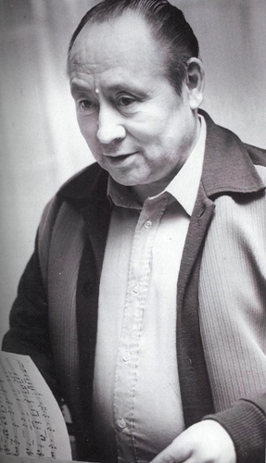
Музыкальная энциклопедия
Концерт Яхина для фортепьяно с оркестром (1951) положил начало развитию концертного жанра в татарской музыке. Основная область творчества Яхина — вокальная и инструментальнавя камерная музыка. Яхину принадлежат обработки татарских народных песен. Известен как пианист-исполнитель своих произведений, аккомпаниатор и участник камерных ансамблей. Государственная премия Татарской АССР им. Г. Тукая (1959). Соч.: кантата Урал (сл. К. Даяна, 1949); камерно-инстр. ансамбли — соната (1948) и поэма (1954) для скрипки с фортепьяно, элегия для виолончели с фортепьяно; для фортепьяно — соната, сюита (1941—48) и др. пьесы; для голоса с фортепьяно— около 300 песен и романсов, в т. ч. Забыть тебя не в силах я (сл. М. Нугмана, 1949), В душе весна (сл. Г. Насретдинова), драм, монолог Поэт (сл. Г. Тукая, оба — 1951), Волны (сл. М. Джалиля), вокальный цикл в Моабитском застенке (на стихи Джалиля, 1955—56), Не улетай, соловей (сл. Г. Зайпашевой, 1968), Осенняя мелодия (сл. М. Галиева, 1976), Белый парус (сл. М. Нугмана, 1978), вокальный цикл Солнечный дождь (сл. Р. Хариса, 1980). Лит.: [Шумская Н.], Рустем Яхин, М., 1958; Виноградов Ю., Рустем Яхин — композитор и пианист, в кн.: Композиторы Российской Федерации, М., 1981, вып. 1.

Slide 14
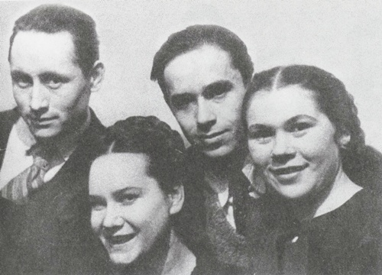
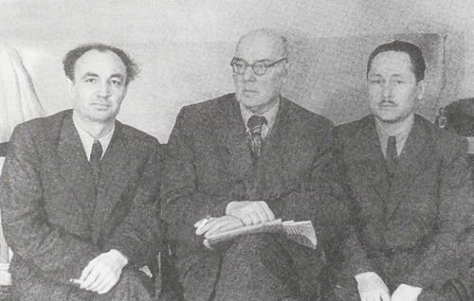
Фотоархив
Р. Яхин с участниками концерта студентов национальных отделений Московской консерватории (слева направо): Р. Яхин, Д. Серазетдинова, С. Цинцадзе, С. Салахетдинова (Вельшакова). 18 марта 1947 г.
Н. Жиганов, Ю. Шапорин, Р. Яхин. 1955 г.

Slide 15
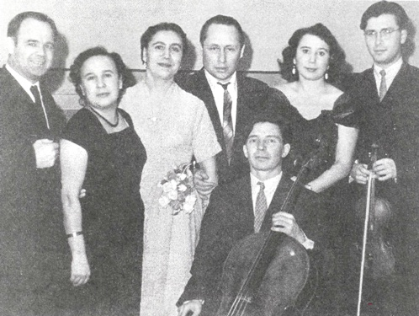
Р. Яхин в клубе писателей им. Г. Тукая с участниками концерта, посвященного его творчеству (слева направо): певец Ю. Гизатуллин, З. Хайруллина, М. Булатова, Р. Яхин, И. Халитов, В. Шарипова, скрипач Р. Сайфуллин. Фото Б. Денисова.

Slide 16
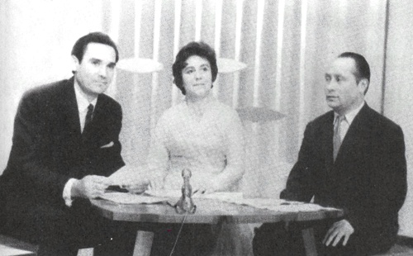
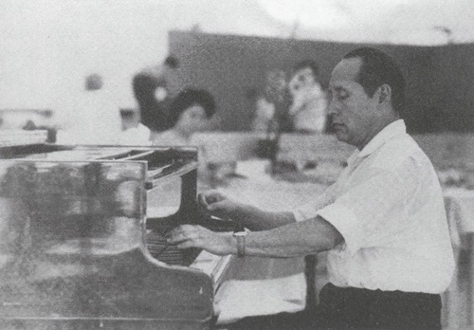
1970-е г.
Р. Яхин с А. Арслановым и М. Булатовой в студии телевидения. Начало 1960-х гг. Из коллекции А. Арсланова

Slide 17
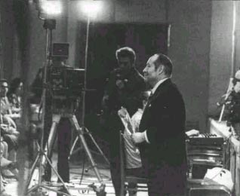
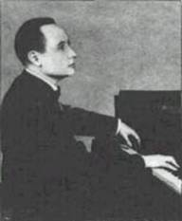
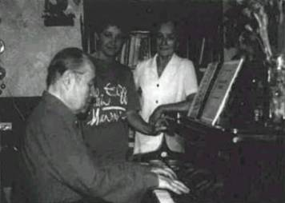
В композиторской "лаборатории"

Slide 18
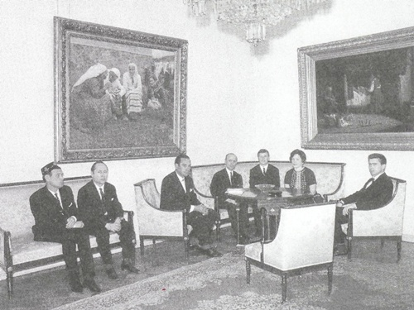
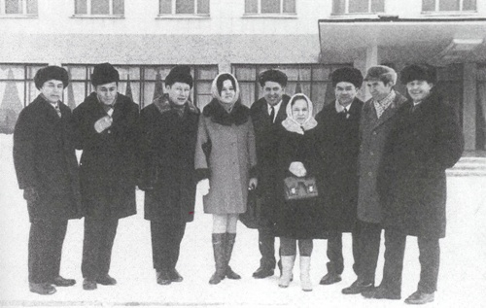
Татарские музыканты в Финляндии. 1968 г. (слева направо): И. Шакиров, Р. Яхин,А. Арсланов, Гумер Тагир, М.Макаров, В Шарипова, М. Ахметов
Группа татарских музыкальных деятелей, собравшихся в Нижнекамске по случаю присвоения имени С. Сайдашева Нижнекамскому музыкальному училищу

Slide 19
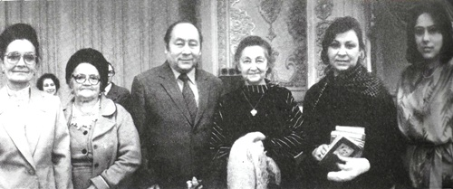
В антракте юбилейного концерта, посвященного 80-летию со дня рождения М. Джалиля (слева направо): Х. Тазетдинова, Сара апа Валеева (родственница Р. Яхина с отцовской стороны), Р. Яхин, певица Г. Кайбицкая, Р. и Г. Хайруллины (гости из Москвы)

Slide 20
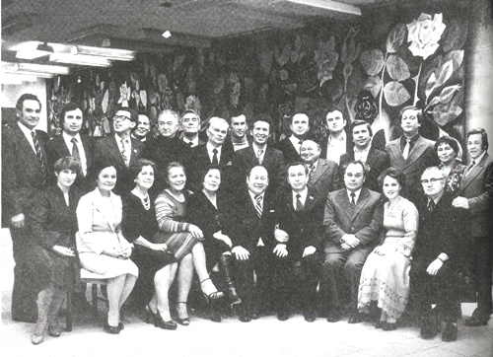
Рустем Яхин в
воспоминаниях
Над Казанью вьется белый снег, Опустился тихий зимний вечер. Зазвучала музыка, и с ней Ты с небес шагнул ко мне навстречу. Я спросил: "Скажи, в каких краях Ты поешь теперь, забот не зная? Голос твой забыть не в силах я, Он звучит, мне душу разрывая", Снег летит, мотив уносит вдаль... Я стою и отголоску внемлю, Будто на прощанье ты сказал: "В песнях я вернусь на эту землю". Авторизованный перевод Л.Шера
Р. Яхин (в центре) с гостями праздничного ужина. 29 октября 1981 г.

Slide 21
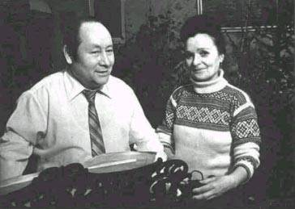
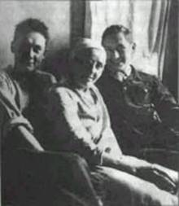
Яхин, хотя и не отрицал влияния отдельных композиторов-классиков на своё творчество, никогда не следовал известным образцам и схемам.
Сдержанный, немногословный, скромно державшийся в тени – таким Рустем Яхин запомнился многим.

Slide 22
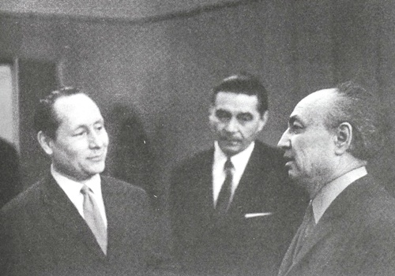
Жизнь его продлилась семьдесят два года - ровно столько, сколько, согласно антропософии, отпущено человеку космическими часами для выполнения своего предназначения. Именно через этот временной промежуток человек чувствует зов своей звезды. И если перед ним не поставлены новые задачи, но исполнена основная судьба, то он уходит ровно в срок. Яхин был рожден под созвездием Льва, наделяющим человека благородством и душевной силой, подпитывающим его теплом любви и светоносной мудростью Солнца. Все это излучается в его лучших творениях, несущих импульс к созиданию нового Человека — Человека совести, истины и любви.
Р. Яхин с М. Гумеровым и Н. Жигановым. 1970-е гг.

Slide 23
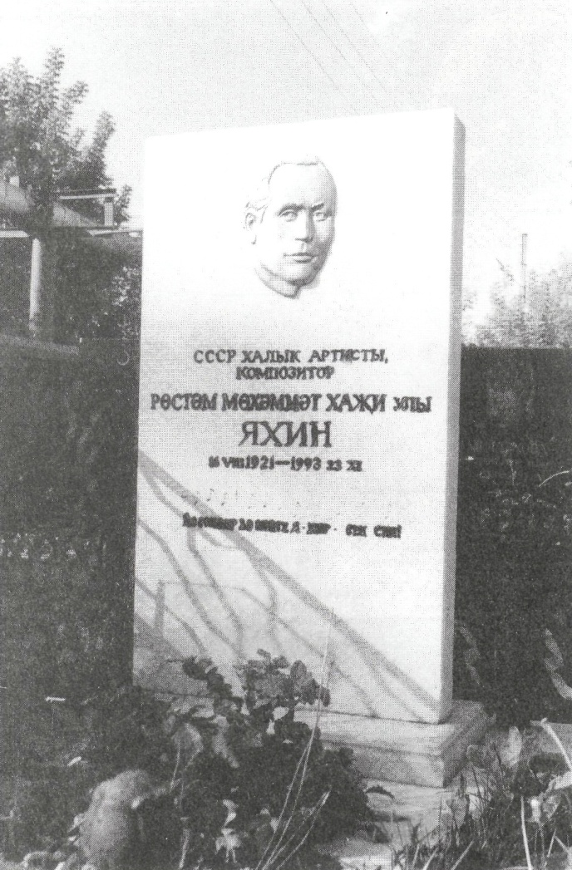
Могила Р. Яхина на Татарском кладбище Казани

Slide 24
Романтик в музыке
и душе
Автор свыше 300 песен и романсов на стихи татарских, русских и зарубежных поэтов, он стал основоположником татарского романса. Без преувеличения можно сказать, что такие его произведения, как «Не улетай, соловей», «Забыть не в силах», «Ты любовь моя поздняя» и другие узнаваемы с первых нот. Память о нём, как о самом романтическом композиторе прошлого столетия бережно хранится в сердцах людей. Его музыка — музыка искренности и душевного порыва, своего рода барометр чистоты и благородства, легко перешагнула порог третьего тысячелетия. Как зеркальное отражение души своего создателя, она многогранна и неповторима, чем и притягивает, не оставляя равнодушным своего слушателя.

Slide 25
Источники содержания и иллюстраций
1. Рустем Яхин : Материалы. Письма. Воспоминания / сост. Ю.Н. Исанбет, К.С. Тазиева; общая ред., вступ. статья, коммент.,указ. Ю.Н. Исанбет.- Казань : Татар. кн. изд-во, 2002.- 431 с. 2. Казань.- 2011.- № 8. 3. Казан утлары.- 1996.- № 8.

